Slide 1
İslam'da İbadet ve Kapsamı

Slide 2
Neler öğreneceğiz?
İslam’da ibadet kavramını ve ibadetin kapsamını açıklar.

Slide 3
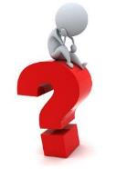
İbadet kavramı sizde hangi anlamları çağrıştırıyor?

Slide 4
İBADET
Boyun eğmek
Kulluk etmek
İtaat etmek
Tapmak, tapınmak
Saygı göstermek

Slide 5
İBADET
İnsanın kulluk vazifesi içinde Yüce Allah’a (c.c.) sevgi, saygı, itaat ve teşekkürünü göstermek ve hoşnutluğunu kazanmak amacıyla onun emirlerine uyup yasaklarından kaçınmak için yaptığı davranışlara denir.

Slide 6
İbadet her ümmete farz kılındığı gibi yaratılan her varlık da kendi lisanlarında yüce Allah’a ibadet ederler.

Slide 7
İbadet:
Yüce Allah’ın iradesine boyun eğmektir
Yüce Allah’ın sınırsız hakimiyetini kabul etmektir
Yüce Allah’a teslim olmak ve her şeyin onun elinde olduğuna inanmaktır
Şükürdür, zikirdir
Yüce Allah’a bağlılığın ifadesidir
Yüce Allah’ın emirlerine uyup yasaklarından kaçınmaktır

Slide 8
İki tür ibadet vardır:
Dini içerikli belli şekil ve şartlara bağlı ibadet. Namaz, oruç, hac vs.
Belli şekil ve şartlara bağlı kalmadan Yüce Allah’ın rızasına uygun her türlü fiil, niyet, düşünüş ve söz. (Salih Amel)

Slide 9
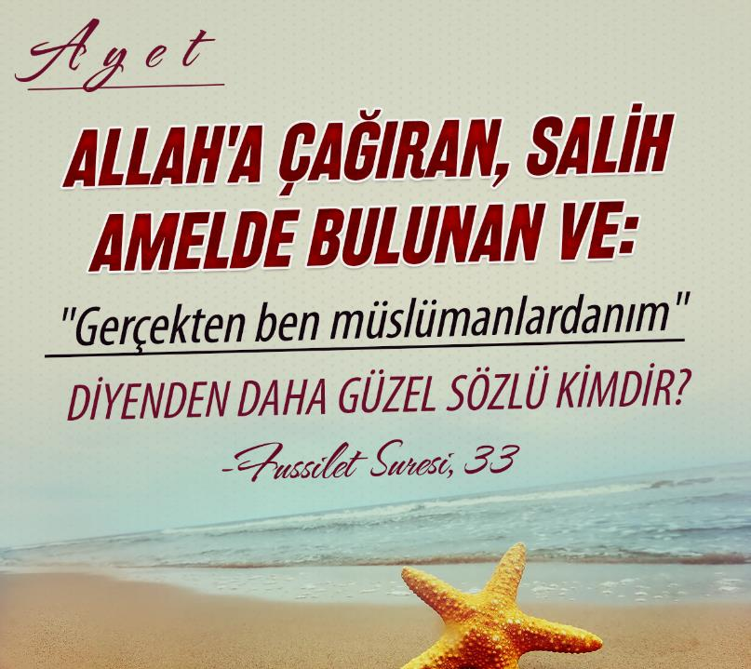

Slide 10
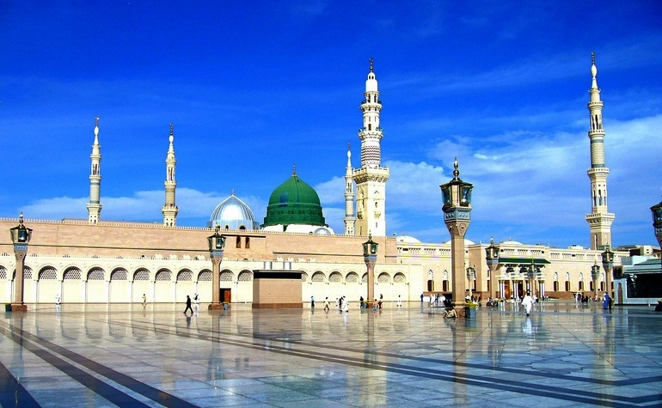
Kur’an ve hadislerde geniş anlamıyla ibadet
«salih amel»
kavramıyla ifade edilir. Allah rızası için yapılan her türlü yararlı söz, iş ve davranışlar salih ameldir.

Slide 11
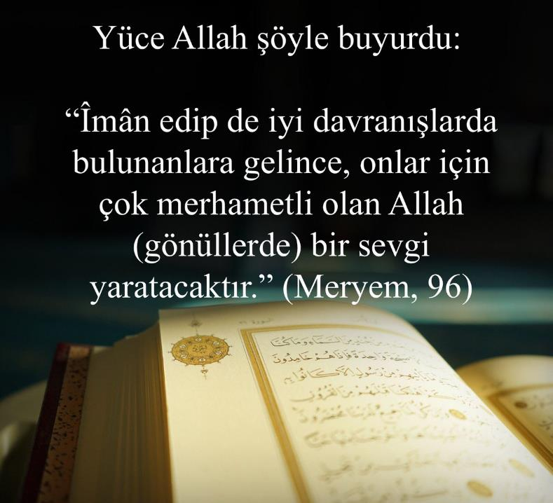

Slide 12
… kim de -erkek olsun kadın olsun- inanmış bir kişi olarak dünya ve âhirete yararlı iş yapmışsa işte böyleleri de cennete girecekler, orada kendilerine hesapsız nimetler verilecektir. (Meryem, 40)
وَمَنْ عَمِلَ صَالِحاً مِنْ ذَكَرٍ اَوْ اُنْثٰى وَهُوَ مُؤْمِنٌ فَاُو۬لٰٓئِكَ يَدْخُلُونَ الْجَنَّةَ يُرْزَقُونَ ف۪يهَا بِغَيْرِ حِسَابٍ ﴿٤٠﴾

Slide 13
Sosyal hayatta ne gibi davranışlar ibadet olarak değerlendirilebilir?

Slide 14
Kur’an-ı Kerim ve hadisler çerçevesinde ibadet sayılan bazı davranışlar
Anne ve babaya saygılı olmak
Affetmek
Bineğine binen birine yardım etmek
Allah’ın verdiği her türlü nimete şükretmek
Kavgalı ve küs olan iki kişinin arasını düzeltmek
Sabretmek

Slide 15
https://www.youtube.com/watch?v=_DmMQzc_J_Q

Slide 16
Kur’an-ı Kerim ve hadisler çerçevesinde ibadet sayılan bazı davranışlar
İnsanlara tebessüm etmek
Doğayı, çevreyi ve hayvanları korumak
Dürüst iş yapmak ve benzeri ahlaki davranışlarda bulunmak
Güzel söz söylemek, doğru yolu göstermek
Yolda insana zarar veren bir engeli kaldırmak
Adaletli olmak

Slide 17
Velhasıl…
Allah benden memnun olsun diye yaptığın her iş salih ameldir.

Slide 19
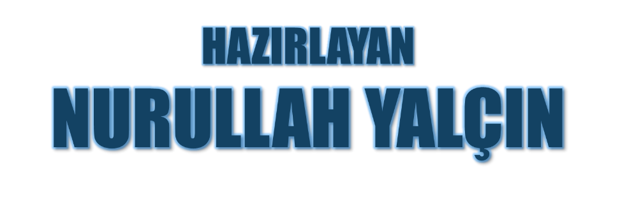
Tekirdağ/Çerkezköy
04.12.2020

